Slide 1
Творческое объединение «Сувенир»
Тема занятия «Де купаж пасхальных яиц»
Педагог ДО Запашняя Е.М.

Slide 2
ПАСХА и ЕЕ ТРАДИЦИИ
Почти ежедневно на нашей планете шумит какой-нибудь праздник или происходит ритуальное действие. Люди собираются вместе, чтоб отметить радостное событие. Большинство старинных всемирных праздников – религиозные. Например – Маслянница, Рождество Христово, Крещение. Совсем скоро весь мир будет отмечать светлый праздник – Пасхи.
У этого праздника много своих примет, традиций и обычаев. Одним из главных обычаев является крашенье пасхальных яиц.
Яйцо – занимает главное место в пасхальных обрядах. Крашенное или расписное, оно стало знаком и символом праздника. Пасха самый великий праздник всех православных, христиан. В этот день принято всех поздравлять, дарить подарки. Мы с вами сделаем в подарок для ваших друзей и близких цыплят, в технике текстильной скульптуры.
Для работы нам понадобится синтепон, проволока, иглы для валяния, инемного фантазии, трудолюбия, и даже волшебства!
Итак, приступим…

Slide 3
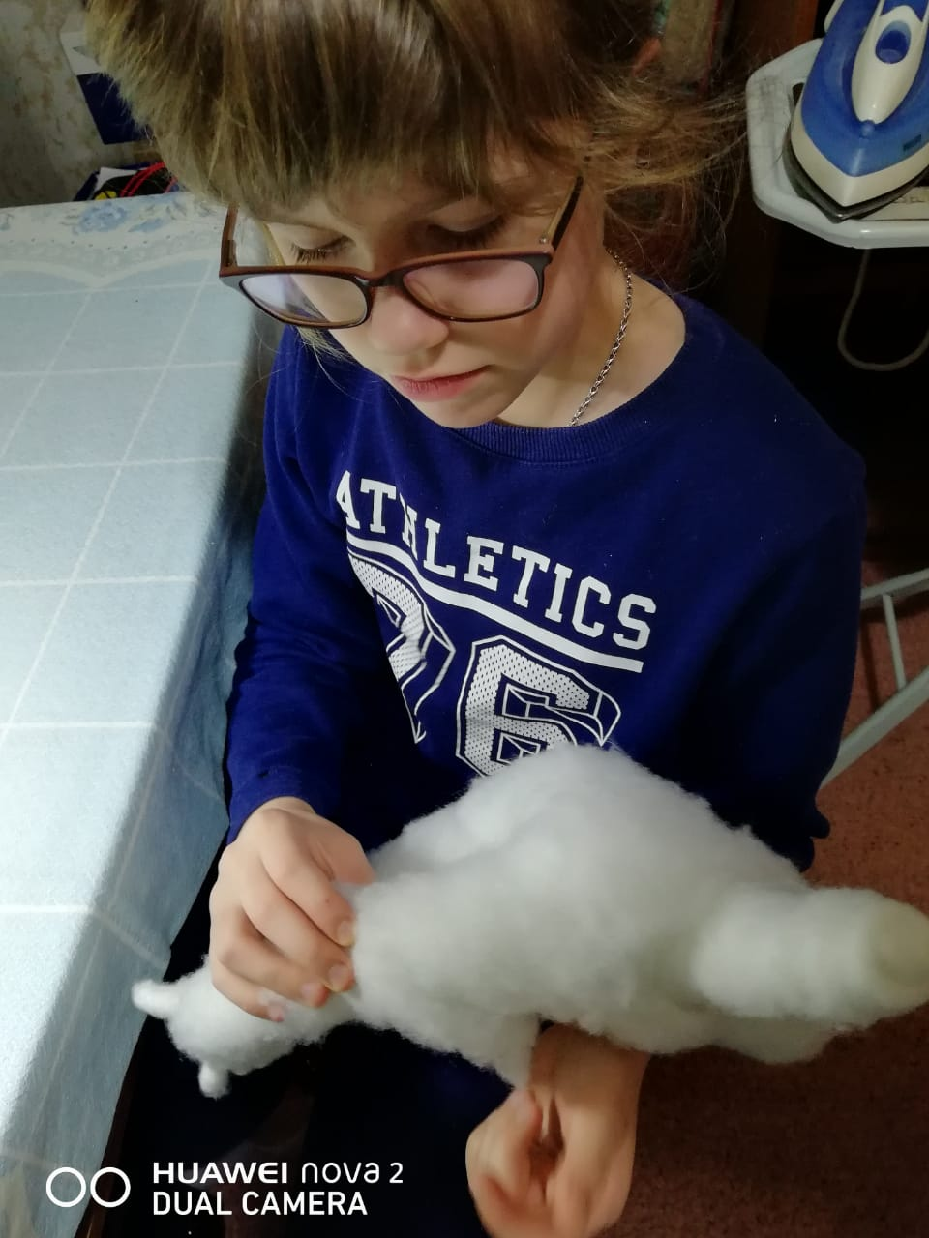
Первый этап:
Сформируем из проволоки каркас нашего будущего цыпленка.

Slide 4
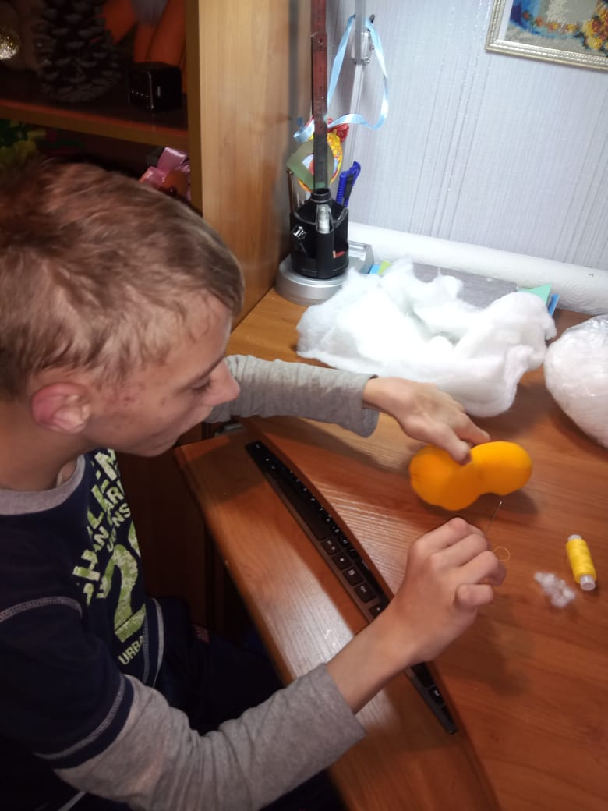
ВТОРОЙ ЭТАП ОБМАТЫВАЕМ КАРКАС СИНТЕПОНОМ И ИГЛОЙ ДЛЯ ВАЛЯНИЯ ПОДПРАВЛЯЕМ СТЫКИ

Slide 5
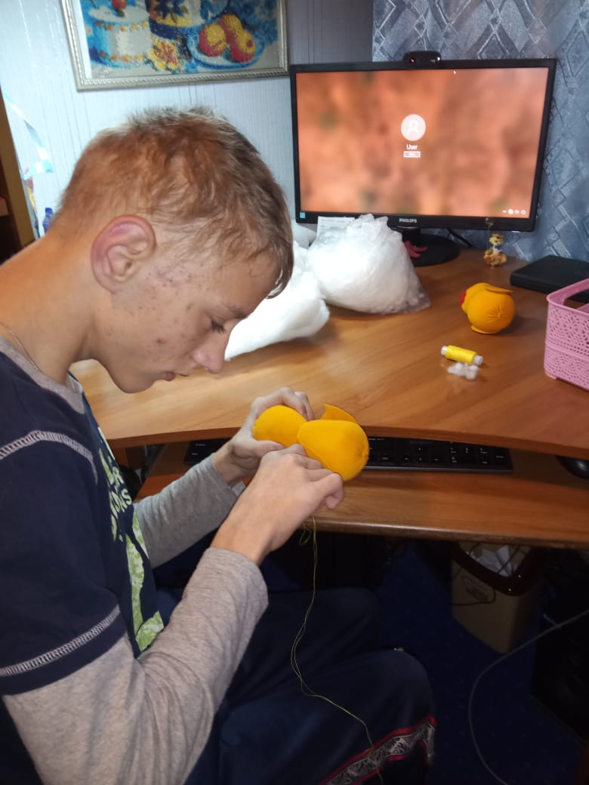
ПРОВЕРЯЕМ ВСЮ КУКЛУ, ГОТОВИМ К СЛЕДУЮЩЕМУ ЭТАПУ РАБОТЫ, ИЗГОТОВЛЕНИЕ ЛИЦА, КРЫЛЫШЕК И ЛАПОК.

Slide 6
Занятие 2 второй этап создания текстильной куклы
Ребята, сегодня мы продолжим с вами изготовление и создание текстильной куклы. Вторым этапом нам необходимо к готовому каркасу добавить лицо, мордочку и другие детали вашей куклы.
Вы формируете все части и пришиваете их к основе. Наклеиваете мелкие детали с помощью клея-пистолета.

Slide 8
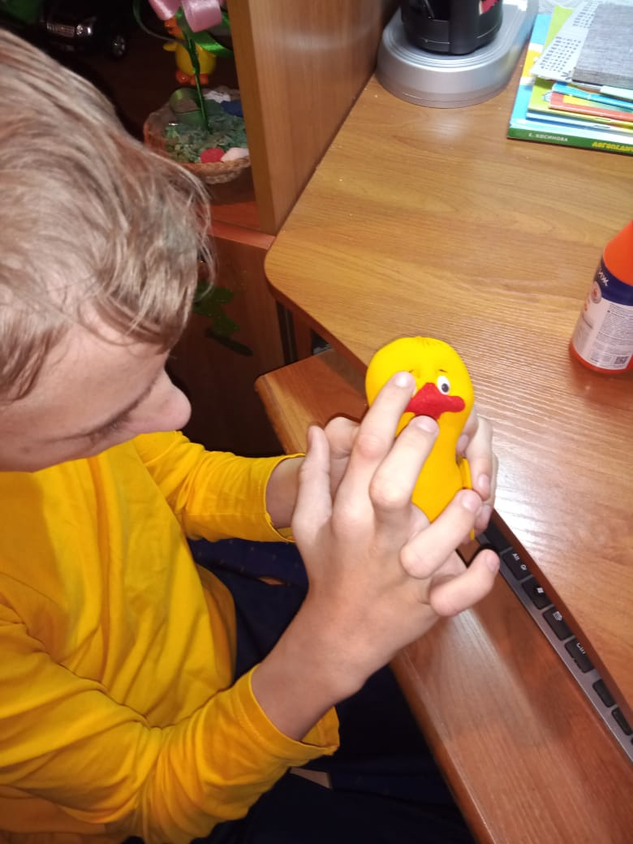

Slide 9
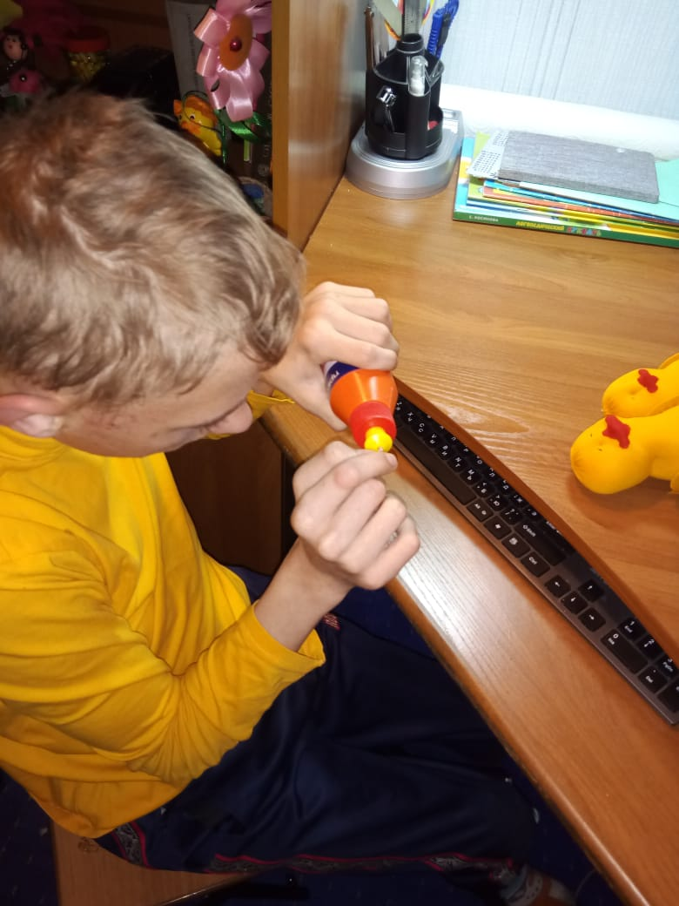
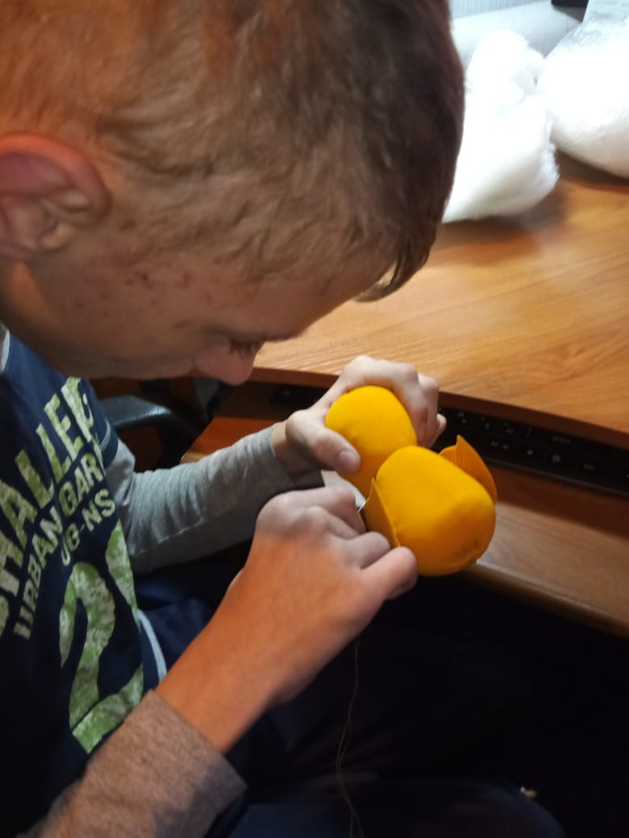

Slide 10
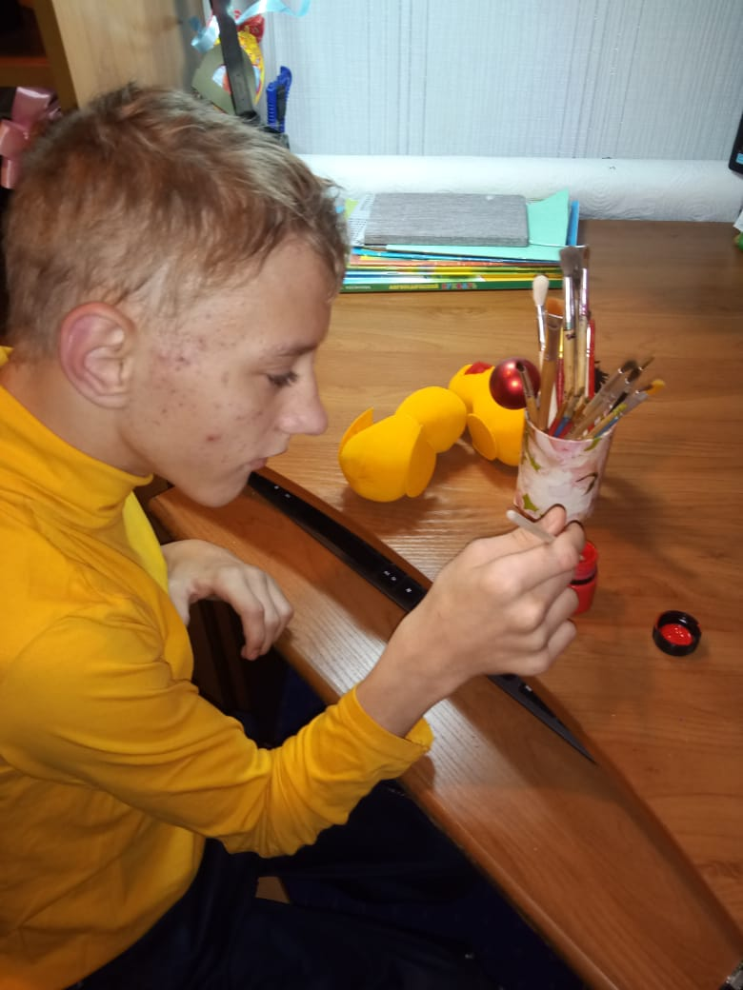

Slide 11
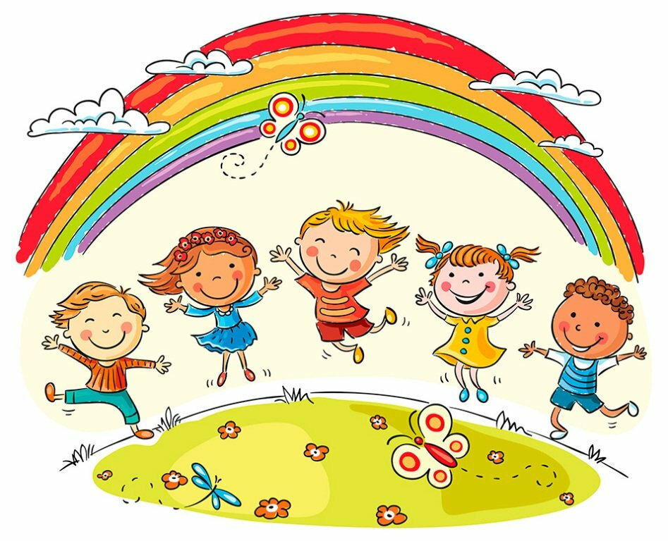
Желаю вам хорошего настроения и творческих успехов!
На следующем занятии мы продолжим нашу работу и приступим к завершающему этапу.

